Slide 1


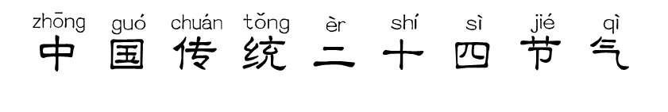
汇报人：优品PPT

Slide 2

目录
https://www.ypppt.com/
小满节气
小满养生
1
3
小满习俗
小满诗词
2
4

Slide 3

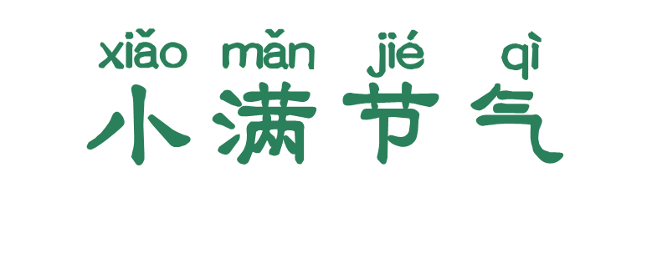
01

Slide 4

5.20~5.22
小满由来
小满（grainbuds），是二十四节气之一，夏季的第二个节气。其含义是夏熟作物的籽粒开始灌浆饱满，但还未成熟，只是小满，还未大满。每年5月20日到22日之间视太阳到达黄径60°时为小满。这时中国北方早稻开始结穗，在禾稻上始见小粒的谷实、满满的，南方进入夏收夏种季节。
2016年11月30日，中国“二十四节气”正式列入联合国非遗名录。

Slide 5

节 气 由 来
《月令七十二候集解》：“四月中，小满者，物致于此小得盈满。”这时全国北方地区麦类等夏熟作物籽粒已开始饱满，但还没有成熟，约相当乳熟后期，所以叫小满。
南方地区的农谚赋予小满以新的寓意：“小满不满，干断田坎”；“小满不满，芒种不管”。
把“满”用来形容雨水的盈缺，指出小满时田里如果蓄不满水，就可能造成田坎干裂，甚至芒种时也无法栽插水稻。
节日PPT模板 http://www.ypppt.com/jieri/

Slide 6
小满三候
我国古代将小满分为三候：“一候苦菜秀；二候靡草死；三候麦秋至。”
一候
二候
三候
这种多年生菊科植物春夏开花。感觉火气而生苦味，嫩时可食此时呈现出秀丽景色。
按东汉郑玄的解释：荠、葶苈（tíng lì）之类枝叶细的草入夏畏于阳气，便枯死了。
小满过后，盛夏就要来了，夏麦也快要到收获的季节了

Slide 7
小满的天气
南方地区
“小满大满江河满”反映了这一地区降雨多、雨量大的气候特征 一般来说，如果此时北方冷空气可以深入到我国较南的地区，南方暖湿气流也强盛的话，那么就很容易在华南一带造成暴雨或特大暴雨。因此，小满节气的后期往往是这些地区防汛的紧张阶段。

Slide 8
小满的天气
长江中下游
“小满不下，黄梅偏少”、“小满无雨，芒种无水”
对于长江中下游地区来说，如果这个阶段雨水偏少，可能是太平洋上的副热带高压势力较弱，位置偏南，意味着到了黄梅时节，降水可能就会偏少。因此有民谚说“小满不下，黄梅偏少”；“小满无雨，芒种无水”。

Slide 9
小满的天气
黄河中下游
“小满不满，麦有一险”
这“一险“就是指小麦在此时刚刚进入乳熟阶段，非常容易遭受干热风的侵害，从而导致小麦灌浆不足、粒籽干瘪而减产。防御干热风的方法很多，比如营造防护林带、喷洒化学药物等都是十分有效的措施。
“小满动三车，忙得不知他”
这里的三车指的是水车、油车和丝车。此时，农田里的庄稼需要充裕的水分，农民们便忙着踏水车翻水；收割下来的油菜籽也等待着农人们去舂（chong）打，做成清香四溢的菜籽油；田里的农活自然不能耽误。可家里的蚕宝宝也要细心照料，小满前后，蚕要开始结茧了，养蚕人家忙着摇动丝车缫（sao一声）丝。蚕农丝商无不满怀期望，等待着收获的日子快快到来。

Slide 10

小满的天气
从气候特征来看，在小满节气到下一个芒种节气期间，全国各地都是渐次进入了夏季，南北温差进一步缩小，降水进一步增多。

Slide 11
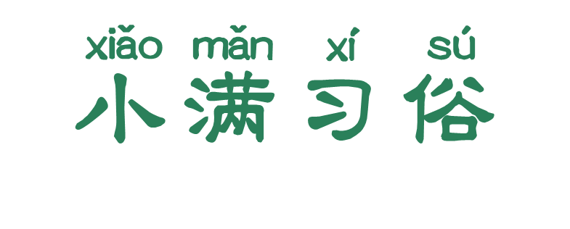
02

Slide 12

小满的食物
春风吹，苦菜长，荒滩野地是粮仓。苦菜是中国人最早食用的野菜之一。《周书》：小满之日苦菜秀。《诗经》：采苦采苦，首阳之下。苦苦菜，带苦尝，虽逆口，胜空肠。苦苦菜被誉为“红军菜”、“长征菜”。
《本草纲目》：（苦苦菜）久服，安心益气，轻身、耐老。医学上多用苦苦菜来治疗热症，古人还用它醒酒。宁夏人喜欢把苦菜烫熟，冷淘凉拌，调以盐、醋、辣油或蒜泥，清凉辣香，吃馒头、米饭，使人食欲大增。也有用黄米汤将苦苦菜腌成黄色，吃起来酸中带甜，脆嫩爽口。有的人还将苦苦菜用开水烫熟，挤出苦汁，用以做汤、做馅、热炒、煮面，各具风味。
食苦菜

Slide 13
小满的习俗
祭车神
祭车神是一些农村地区古老的小满习俗。在相关的传说里二车神，是一条白龙在小满时节，人们在水车蓦上放上鱼肉、香烛等物品祭拜，最有趣的地方是，在祭品中会有一杯白水，祭拜时将白水泼入田中，有祝福水砚涌旺的意思。
Notes:
https://www.ypppt.com/

Slide 14
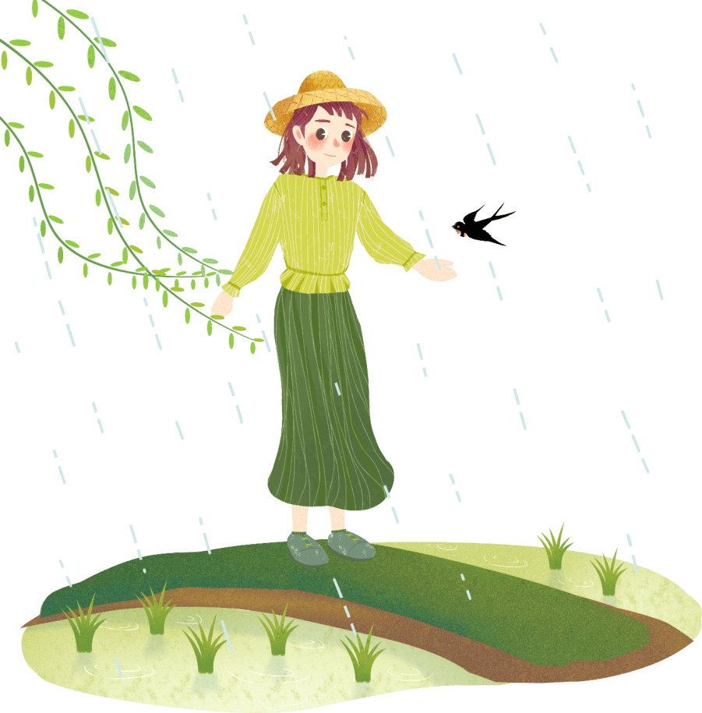
小满的习俗
祭蚕
相传小满为蚕神诞辰，因此江浙一带在小满节气期间有一个祈蚕节。我国农耕文化以“男耕女织”为典型。女织的原料北方以棉花为主，南方以蚕理为主。蚕丝需靠养蚕结茧抽丝而得，所以我国南方农村养蚕极为兴盛，尤其是江浙一带。
蚕是娇养的“宠物”，很难养活。气沮、湿度，桑叶的冷、熟、干、湿等均影响蚕的生存。由于蚕难养，古代把蚕视作“天物”。为了祈求“天物”的宽恕和养蚕有个好的收成，因此人们在四月放蚕时节举行祈蚕节。

Slide 15
小满的习俗
夏忙会
卖新丝
举办夏忙会，其主要目的是为了交流和购买生产工其、买卖牧畜、集杂粮食等，会期一般3-5天，届时还会唱大戏以助兴。
小满时节等蚕丝都线制完毕，各家将其背到城里，卖给收丝的客商。吴地一般每年农历四月开始买卖蚕丝的集市，到晚市建立后方散，称之为卖新丝。

Slide 16
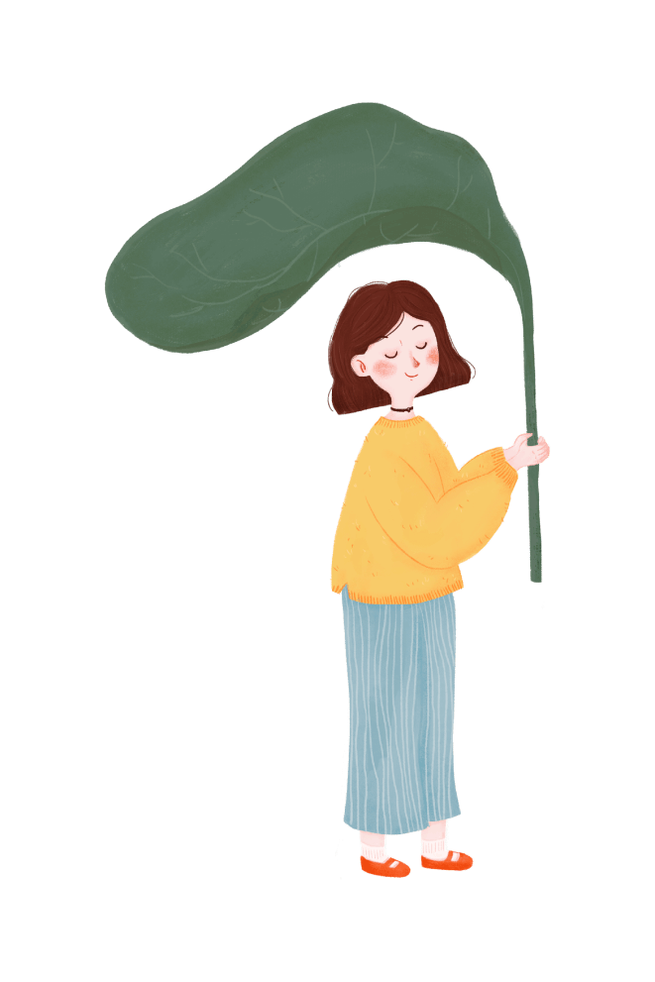
小满的习俗
看麦梢黄
每年麦子快要成熟的时候，女儿同女婿要如同过节一样，携带礼品如油旋馍、黄杏、黄瓜去探望娘家人，问候夏收的准备情况。
等娘家的麦收忙完后，母亲再探望女儿，关心女儿的操劳情况。
忙收种
黄河流域各省份，农历四月刚刚忙着收麦打场。珠江流域播种秋稻，东北则正是棉花、小麦以及大豆下种的时期，高粱刚刚长出，又必须锄去杂草，剪除劣苗，小满节气正是农忙之时。

Slide 17
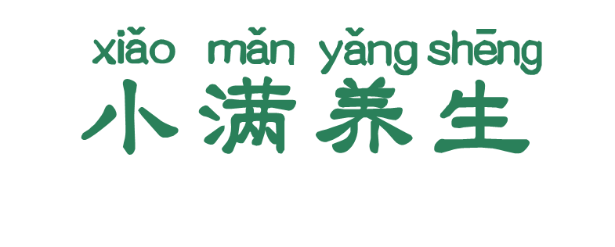
03

Slide 18

小满养生
保证睡眠
夏季日长夜短，气温高，人体新陈代谢旺，消耗大，易疲劳。因此，保持充足睡眠对于促进身体健康，提高工作、学习效率具有重要意义。为了保证充足的睡眠，应做到起居有律，注意卧室通风、凉爽，保持平静的心境，力求“心静自然凉”，以及适当午睡。

Slide 19

小满养生
少洗冷水
随着气温的上升，人们外出归来往往喜欢冲冷水澡。由于人体在阳光下吸收了大量的热，冷水澡会使全身毛孔迅速闭合，热量不能散发而滞留体内引起高热，还会因脑部毛细血管迅速收缩而引起供血不足，轻则头晕目眩，重则还会引起休克。

Slide 20

小满养生
饮食合理
由于夏季人的胃酸分泌减少，加之饮水较多，冲淡胃酸，导致机体消化功能较弱，故饮食应该清淡一些。但清淡并不等于素食，素菜中虽然含有大量的膳食纤维及丰富的维生素，但缺乏人体所需的蛋白质，可适当摄入一些瘦肉、蛋、奶、鱼以及豆制品。

Slide 21
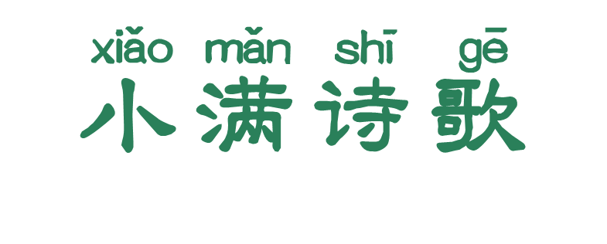
04

Slide 22

小满诗歌
《小满》（宋欧阳修）
夜莺啼绿柳，皓月醒长空。
最爱垄头麦，迎风笑落红。

Slide 23

小满诗歌
《归田园四时乐春夏二首》
南风原头吹百草， 草木丛深茅舍小。
麦穗初齐稚子娇， 桑叶正肥蚕食饱。
老翁但喜岁年熟， 饷妇安知时节好。
野棠梨密啼晚莺， 海石榴红啭山鸟。
田家此乐知者谁？ 我独知之归不早。
乞身当及强健时， 顾我蹉跎已衰老。

Slide 24
小满诗歌
《遣兴》（宋 王之道）
步屧随儿辈， 临池得凭栏。
久阴东虹断， 小满北风寒。
点水荷三叠， 依墙竹数竿。
乍晴何所喜， 云际远山攒。

Slide 25

小满诗歌
《晨征》（宋 巩丰）
静观群动亦劳哉，岂独吾为旅食催。
鸡唱未圆天已晓，蛙鸣初散雨还来。
清和入序殊无暑，小满先时政有雷。
酒贱茶饶新而熟，不妨乘兴且徘徊。

Slide 26
汇报人：优品PPT

Slide 27
更多精品PPT资源尽在—优品PPT！
www.ypppt.com
PPT模板下载：www.ypppt.com/moban/ 节日PPT模板：www.ypppt.com/jieri/
PPT背景图片：www.ypppt.com/beijing/ PPT图表下载：www.ypppt.com/tubiao/
PPT素材下载： www.ypppt.com/sucai/ PPT教程下载：www.ypppt.com/jiaocheng/
字体下载：www.ypppt.com/ziti/ 绘本故事PPT：www.ypppt.com/gushi/
PPT课件：www.ypppt.com/kejian/
Notes:
模板来自于 优品PPT https://www.ypppt.com/

